Slide 1

What do you like:
Indonesian Food Recommendation
Fajri Ilham Mughni
Updated on 12th April, 2025

Slide 2
Background

Slide 3


Fajri Ilham Mughni
Education
What do I do:
Data Science Student @ DBB Batch 29
Geological Eng. Graduate @ ITB 2018
Subsurface Data Management, Jr. Consultant
at Husky-CNOOC Madura Ltd. (2024 – present)
LinkedIn:
Fajri Ilham Mughni
My writing:
Medium

Slide 4
Outline :
Goals
Data Understanding
EDA

Slide 5
What are we talking about

Slide 6
Analisis ini bertujuan untuk memahami preferensi makanan masyarakat Indonesia dengan menggabungkan data konsumsi makanan, nutrisi, dan resep tradisional Indonesia. Melalui proses pembersihan data, transformasi fitur, pemetaan antara bahan resep dan kandungan nutrisi, serta teknik klasterisasi menggunakan algoritma machine learning, proyek ini menghasilkan pengelompokan (klaster) makanan berdasarkan kandungan kalori, tingkat kesukaan (loves), dan karakteristik bahan. Hasil klasterisasi ini memberikan wawasan awal terhadap pola konsumsi, kesadaran gizi, serta potensi segmentasi makanan tradisional yang dapat dimanfaatkan untuk riset perilaku konsumen dan strategi kesehatan publik.
Goals/Objective :

Slide 7
Present data
All scripts, data, and other technical part of the project can be accessed in this link

Slide 8

Data Understanding:
All description about the data can be accessed through this link
Dataset ini menggambarkan pengaruh dimensi budaya, khususnya nilai dan praktik budaya, dalam pola konsumsi pangan masyarakat perkotaan di Indonesia. Data dikumpulkan dari 710 responden di lima kota besar melalui wawancara langsung. Hasilnya menunjukkan bahwa dimensi budaya lebih dominan dibanding ekonomi dan kesehatan, terutama pada kelas menengah ke bawah, sementara kelas atas lebih dipengaruhi oleh faktor ekonomi dan gaya hidup sehat modern.
"DATASET_cultural dimension of food consumption.xlsx"
"dataset-ayam.csv"
"nutrition.csv"
Kuliner Indonesia merupakan warisan budaya yang kaya dan beragam, berasal dari lebih dari 300 etnis di sekitar 6.000 pulau berpenghuni. Terdapat sekitar 5.350 resep tradisional, dengan 30 yang dianggap paling penting. Masakannya mencakup hidangan dari nasi hingga jajanan kaki lima, dipengaruhi oleh budaya lokal serta asing seperti India, Timur Tengah, Tionghoa, Polinesia, dan Melanesia.
Indonesia memiliki kekayaan pangan yang tinggi nilai gizinya. Dataset dari Tabel Komposisi Pangan Indonesia ini berisi 1.346 data makanan dan minuman khas, mencakup kalori, protein, lemak, karbohidrat, dan tautan gambar. Data ini bermanfaat untuk memahami kandungan gizi dalam konsumsi pangan Indonesia.
Dataset ini berasal dari Tabel Komposisi Pangan Indonesia yang diterbitkan oleh Kementerian Kesehatan RI (www.panganku.org)

Slide 9
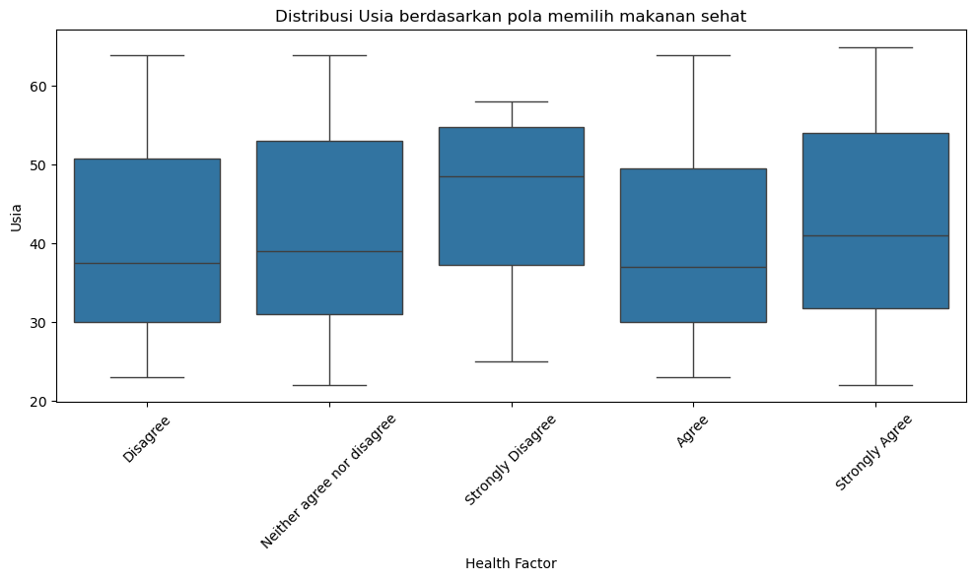
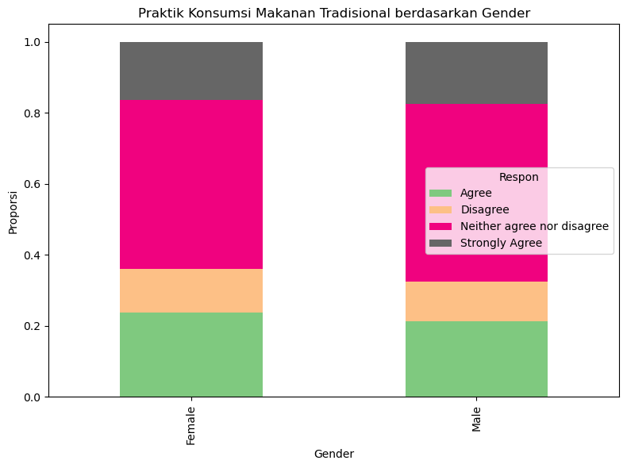
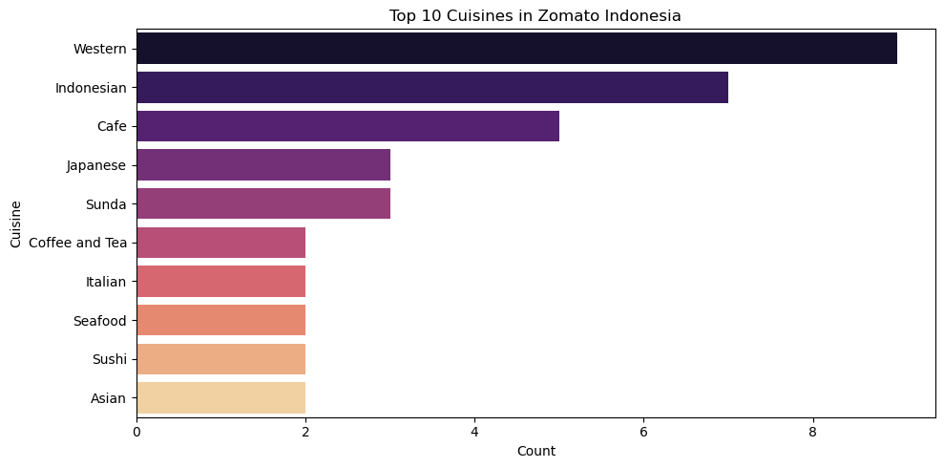
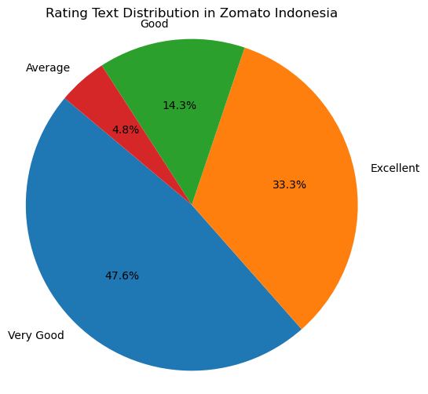
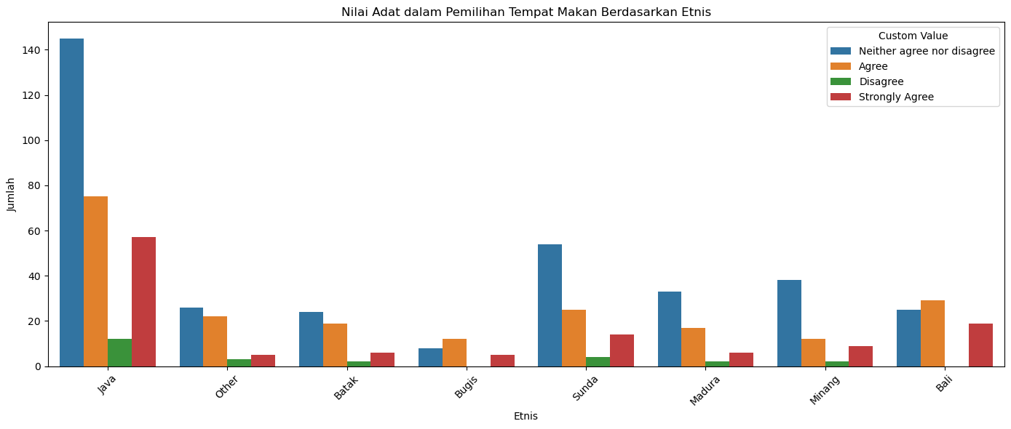
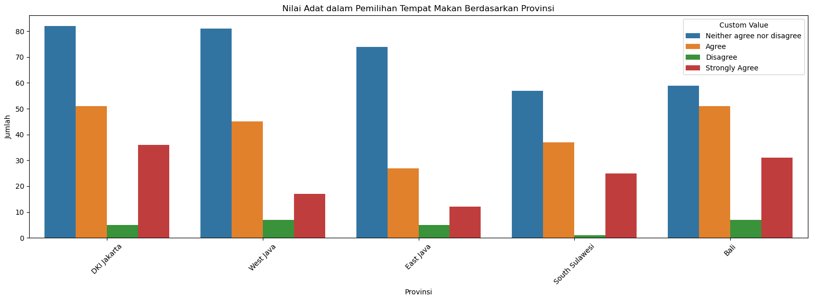
EDA
Notes:
PDB/GDP dihitung dalam satuan miliar dolar AS dengan menggunakan harga konstan tahun 2012

Slide 10
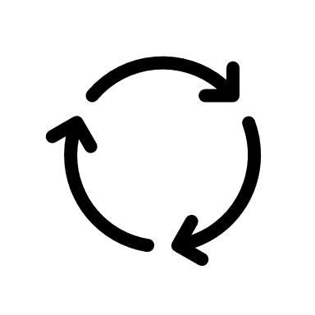
Langkah-Langkah Proyek Analisis Sistem Rekomendasi
1. Pembersihan Data (Data Cleaning)
Tangani data null (kosong), data duplikat, dan nilai yang hilang (missing values).
Pisahkan nilai unik dalam satu kolom menjadi baris-baris terpisah (explode).
Tampilkan ringkasan hasil: jumlah baris/kolom, distribusi data, dan hipotesis awal.
2. Transformasi Data
Seleksi kolom yang relevan untuk analisis lanjutan.
Review kesetimbangan value dan distribusi kategori untuk data consumer profile dan data resep.
3. Pembobotan dan Enkode Label
Beri bobot khusus pada data konsumsi (misalnya preferensi sehat atau tradisional).
Encode data kategori (seperti gender, preferensi) untuk pemrosesan ML.
4. Mapping dan Integrasi Data
Tahapan pemetaan antara data resep dan data nutrisi:
Pisahkan string ingredients jadi list.
Tentukan jumlah maksimum bahan untuk satu resep, lalu ubah menjadi kolom terpisah
Tambahkan kolom kandungan kalori tiap bahan.
Hitung total kalori per resep dan tambahkan sebagai fitur total_calories_estimated.

Slide 11
Langkah-Langkah Proyek Analisis Sistem Rekomendasi
5. Penataan Fitur Akhir
Membuat DataFrame baru bernama df_recipe_revised.
df_recipe_revised berisi kolom-kolom: 'title', 'steps', 'loves', 'ingredients_List', dan 'total_calories_estimated
Membuat DataFrame baru bernama consumer_profile.
consumer_profile berisi kolom-kolom: 'gender', 'age_group', 'prefer_traditional', dan 'prefer_healthy' yang diambil dari DataFrame df_consumption.
6. Pembuatan Model Rekomendasi
Tampilkan judul rekomendasi berdasarkan preferensi pengguna.
Buat pilihan dropdown untuk memilih User ID.
Ambil data profil pengguna berdasarkan User ID yang dipilih.
Tampilkan informasi Gender, Kelompok Umur, Preferensi Makanan Tradisional, dan Preferensi Makanan Sehat pengguna.
Hasilkan rekomendasi resep menggunakan data pengguna dan data resep.
Tampilkan judul rekomendasi resep untuk pengguna.
Jika ada resep yang direkomendasikan:
Tampilkan judul resep.
Tampilkan jumlah orang yang menyukai.
Tampilkan perkiraan kalori per porsi.
Tampilkan garis pemisah.
Jika tidak ada resep yang direkomendasikan, tampilkan pesan peringatan.

Slide 12
Langkah-Langkah Proyek Analisis Sistem Rekomendasi
7. Pembuatan Model Segmentasi
Pilih Fitur untuk Klastering: Pilih fitur yang relevan seperti total_calories_estimated, loves, dan num_ingredients.
Standarisasi Fitur: Gunakan StandardScaler untuk menormalkan data agar fitur memiliki skala yang sama.
Pilih Jumlah Klaster (K): Gunakan st.slider untuk memilih jumlah klaster (antara 2 hingga 10).
K-Means Clustering: Terapkan KMeans dengan jumlah klaster yang dipilih untuk menentukan klaster data.
Tentukan Label Klaster: Tentukan label untuk setiap klaster berdasarkan total_calories_estimated dan loves.
PCA untuk Visualisasi: Gunakan PCA untuk mereduksi dimensi data ke 2D agar dapat divisualisasikan.
Visualisasi Scatter Plot: Gunakan seaborn untuk membuat scatter plot klaster berdasarkan hasil PCA.
Visualisasi Korelasi: Gunakan heatmap untuk menunjukkan korelasi antar fitur seperti total_calories_estimated, loves, num_ingredients, dan cluster.
Tampilkan Data Berdasarkan Klaster: Izinkan pengguna memilih klaster yang diinginkan untuk melihat data resep dalam klaster tersebut.

Slide 13


All About My Streamlit Project!
https://finalprojectfajri-j4angay3v8h2o5wvhfuteq.streamlit.app/
https://github.com/Fajrimughni/Final_Project_Fajri
Notes:
1. Dampak Krisis Ekonomi 2008:
Krisis ekonomi memengaruhi distribusi kualitas jurnal, dengan peningkatan fokus pada jurnal berkualitas tinggi setelah tahun tersebut.
2. Peran Jurnal Berkualitas Baik:
Jurnal berkualitas baik tetap menjadi tulang punggung publikasi ilmiah, meskipun sempat menurun pada 2008.
3. Konsistensi Jurnal Berkualitas Sedang:
Kategori ini menunjukkan dinamika yang fluktuatif, mencerminkan kebutuhan untuk menyeimbangkan kuantitas dan kualitas(mungkin karena aksesibilitas atau relevansinya dengan kebutuhan umum).

Slide 14
Thank You

